Slide 1
PROGRAMA DE MANTENIMIENTO DE LOCALES ESCOLARES
SISTEMA WASICHAY
Responsables de Locales Escolares
FICHA TECNICA 01 – 2018
(formato 01)
COMO LLENAR LA FICHA TECNICA

Slide 2
PRIORIZACION ACCIONES DE MANTENIMIENTO
Orden Priorid | Acciones de mantenimiento | Aulas | Servicios Higiénicos | Cocinas y Comedores | Servicios Auxiliares | Espacios Exteriores | Espacios Administrat.
1 | Reparación de techos | X | X | X | X | X | X
2 | Reparación de instalaciones sanitarias | X | X | X | X | X
3 | Reparación de instalaciones eléctricas | X | X | X | X | X | X
4 | Reparación de pisos | X | X | X | X | X | X
5 | Reparación de muros | X | X | X | X | X | X
6 | Reparación de puertas | X | X | X | X | X | X
7 | Reparación de ventanas | X | X | X | X |  | X
8 | Reparación de mobiliario escolar y auxiliar | X |  | X | X
9 | Reposición de mobiliario escolar y auxiliar | X |  | X | X
10 | Pintura | X | X | X | X | X | X
11 | Mantenimiento de áreas verdes |  |  |  |  | X

Slide 3
PRIORIZACION ACCIONES DE MANTENIMIENTO
Orden Priorid | Acciones de mantenimiento | Aulas | Servicios Higiénicos | Cocinas y Comedores | Servicios Auxiliares | Espacios Exteriores | Espacios Administrat.
12 | Mantenimiento de aulas y módulos prefabricados instalados por PRONIED. | X | X | X | X | X | X
13 | Adquisición de útiles escolares y de escritorio, materiales para uso pedagógico y equipamiento menor para nivel primaria o secundaria | X |  | X | X
14 | Adquisición de equipamiento menor y mobiliario auxiliar para nivel inicial | X |  | X | X
15 | Mantenimiento para bicicletas de la intervención Rutas Solidarias | Para todos los locales educativos beneficiarios con bicicletas de la intervención Rutas Solidarias
PARA MODULOS PREFABRICADOS.
PARA NIVEL PRIMARIO Y SECUNDARIO
PARA NIVEL INICIAL
PARA LOS QUE TIENEN RUTAS SOLIDARIAS

Slide 4
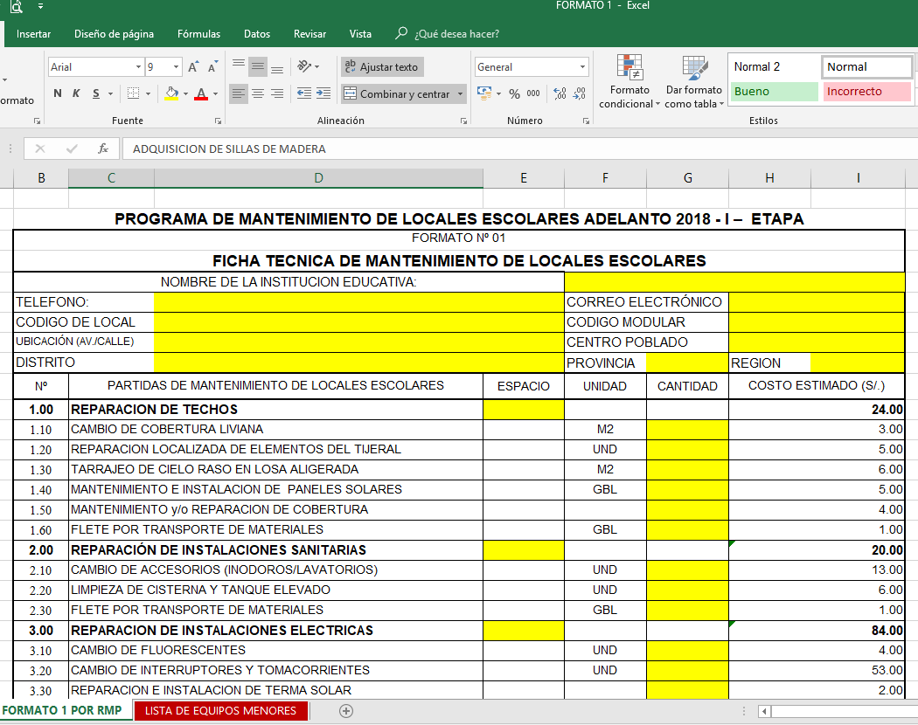
LLENAR DATOS DEL RESPONSABLE DE MANTENIMIENTO Y DEL CENTRO EDUCATIVO.

Slide 5
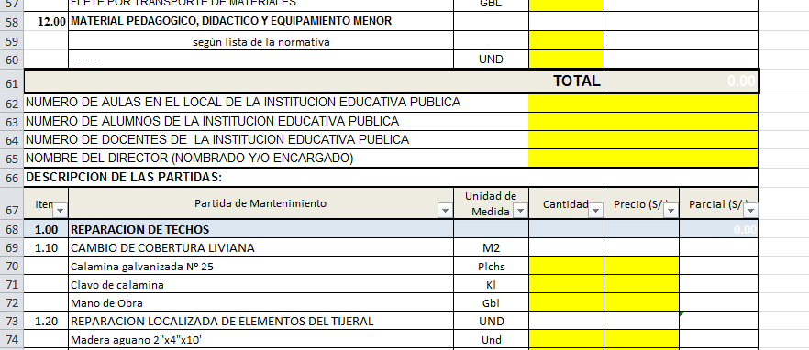
LLENAR DATOS DEL RESPONSABLE DE MANTENIMIENTO Y DEL CENTRO EDUCATIVO.

Slide 6
EJEMPLO DE LLENADO.

Slide 7
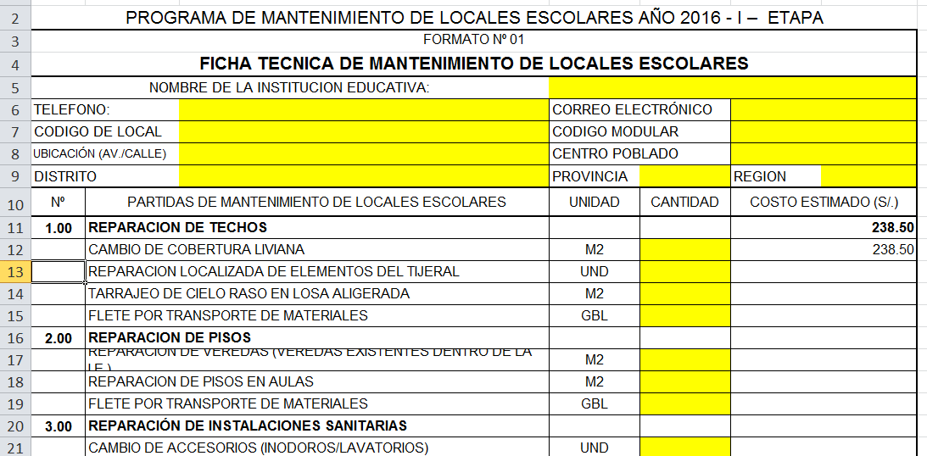
6.00

Slide 8
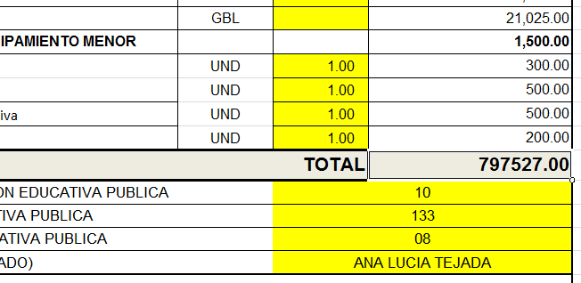
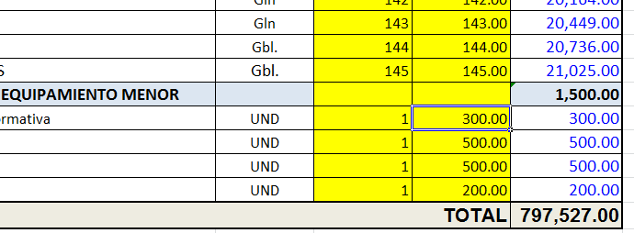

Slide 9
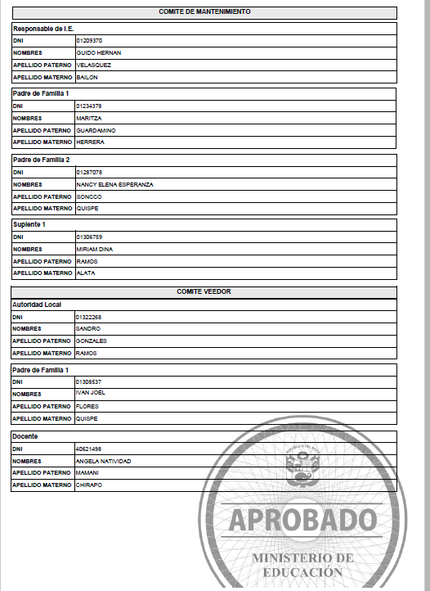
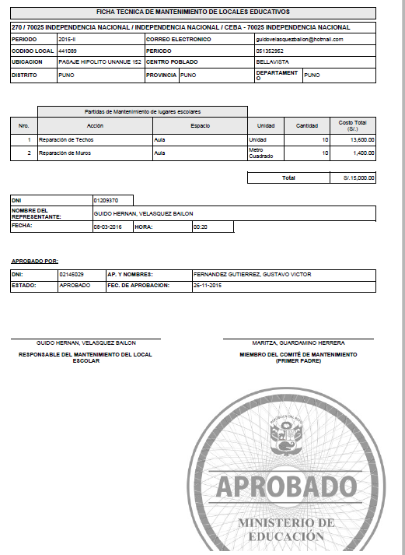

Slide 10
GRACIAS

